Slide 1
第6章 黑客攻防
信息与网络安全

Slide 2

目 录
6.1
黑客概念及攻击途径
6.2
黑客攻击目的及过程
6.3
常用的黑客攻防技术
6.4
网络攻击的防范措施

Slide 3
目 录
教学目标
● 了解黑客攻击的目的及攻击步骤
● 熟悉黑客常用的攻击方法
● 理解防范黑客的措施
● 掌握黑客攻击过程，并防御黑客攻击
重点
重点

Slide 4

黑客概念及攻击途径
1. 黑客及其演变
案例1
中国网络遭攻击"瘫痪"，涉事IP指向美国公司。据环球时报2014年1月综合报道，中国互联网部分用户1月21日遭遇大范围“瘫痪”性极为严重的攻击现象，国内通用顶级根域名服务器解析出现异常，部分国内用户无法访问.cn或.com等域名网站。据初步统计，全国有2/3的网站和数十亿企事业机构或个人用户访问受到极大影响，绝大多数网站无法打开浏览，导致系统处于瘫痪状态。
“黑客”是英文“Hacker”的译音,源于Hack,本意为“干了一件非常漂亮的事”。原指一群专业技能超群、聪明能干、精力旺盛、对计算机信息系统进行非授权访问的人。后来成为专门利用计算机进行破坏或入侵他人计算机系统的人的代言词。
“骇客”是英文“Cacker”的译音，意为“破译者和搞破坏的人”。骇客的出现玷污了黑客，使人们把“黑客”和“骇客”混为一体。

Slide 5
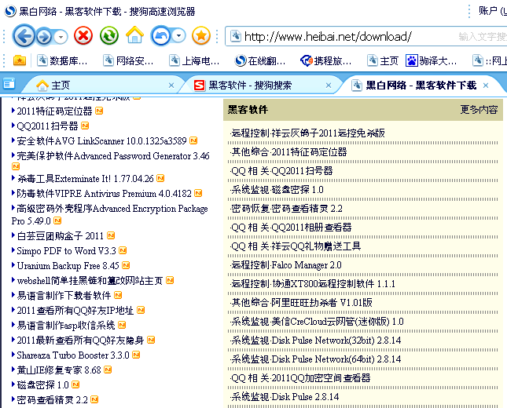
黑客概念及攻击途径
2.黑客的类型
把黑客分为“正”、“邪”两类，也就是经常听说的“黑客”和“红客”。
把黑客分为红客、破坏者和间谍三种类型，红客是指“国家利益至高无上”的、正义的“网络大侠”；破坏者也称“骇客”；间谍是指“利益至上”情报“盗猎者”。

Slide 6


黑客概念及攻击途径
3. 黑客的形成与发展
案例2
20 世纪60 年代，在美国麻省理工学院的人工智能实验室里，有一群自称为黑客的学生们以编制复杂的程序为乐趣，当初并没有功利性目的。
此后不久，连接多所大学计算机实验室的美国国防部实验性网络APARNET建成，黑客活动便通过网络传播到更多的大学乃至社会。
随着APARNET 逐步发展成为因特网，黑客们的活动天地越来越广阔，人数也越来越多，形成鱼目混珠的局面。

Slide 7

“头号电脑黑客”
凯文 米特尼克
Kevin Mitnick
1964年出生。性格内向、沉默寡言。4岁玩游戏
达到专家水平。
13岁喜欢上无线电活动，开始与世界各地爱好者
联络。编写的电脑程序简洁实用、倾倒教师。
15岁闯入“北美空中防务指挥系统”主机，翻阅了美国所有的核弹头资料、令大人不可置信。
不久破译了美国“太平洋电话公司”某地的改户密码，随意更改用户的电话号码。
进入联邦调查局网络并与中央联邦调查局的特工恶作剧。
被电脑信息跟踪机发现第一次被逮捕。
出狱后，又连续非法修改多家公司电脑的财务帐单。1988年再次入狱，被判一年徒刑。
Notes:
一次米特尼克发现联邦调查局正在调查一名“黑客“，便翻开看，结果令他大吃一惊——这个“黑客”是他自己。
他接连进入了美国5家大公司的网络，不断破坏其网络系统，并造成这些公司的巨额损失。1988年他因非法入侵他人系统而再次入狱。由于重犯，这次他连保释的机会都没有了。米特被处一年徒刑，并且被禁止从事电脑网络的工作。

Slide 8
“头号电脑黑客”
凯文 米特尼克
Kevin Mitnick
1993年（29岁）逃脱联邦调查局圈套。
1994年向圣地亚哥超级计算机中心发动攻击，
该中心安全专家下村勉决心将其捉拿归案。
期间米特尼克还入侵了美国摩托罗拉、NOVELL、SUN公司及芬兰NOKIA公司的电脑系统，盗走各种程序和数据（价4亿美金）。
下村勉用“电子隐形化”技术跟踪，最后准确地从无线电话中找到行迹，并抄获其住处电脑。
1995年2月被送上法庭，“到底还是输了”。
2000年1月出狱，3年内被禁止使用电脑、手机及互联网。
如今凯文·米特尼克是一名专业的网络安全咨询师
（材料引自《骇世黑客》余开亮 张兵编）
Notes:
等他出狱后，联邦调查局又收买了米特尼克的一个最要好的朋友，诱使米特尼克再次攻击网站，以便再次把他抓进去。结果——米特尼克竟上钩了，但毕竟身手不凡，在打入了联邦调查局的内部后，发现了他们设下的圈套，然后在追捕令发出前就逃离了。通过手中高超的技术，米特尼克在逃跑的过程中，还控制了当地的电脑系统，使得以知道关于追踪他的一切资料。
在米特尼克入狱期间，全世界黑客都联合起来，一致要求释放米特尼克，并通过为不断的攻击各大政府网站的行动来表达自己的要求。这群黑客甚至还专门制了一个名为“释放凯文”的网站。1999年米特尼克终于获准出狱。出狱后他便不断地在世界各地进行网络安全方面的演讲。

Slide 9

罗伯特 泰潘 莫里斯
1965年生，父为贝尔实验室计算机安全专家。
从小对电脑兴趣，有自己账号。
初中时（16岁）发现UNIX漏洞，获取实验室
超级口令并提醒其父。
1983年入哈佛大学，一年级改VAX机为单用户系统。
可以一连几个小时潜心阅读2000多页的UNIX手册，是学校里最精通UNIX的人。学校为他设专线。
1988年成为康奈尔大学研究生，获“孤独的才华横溢的程序专家”称号。
1988年10月试图编写一个无害病毒，要尽可能染开。11月2日病毒开始扩散，但一台台机器陷入瘫痪！10%互联网上的主机受影响，造成1500万美元的损失。
莫里斯受到控告，被判3年缓刑、1万元罚金和400小时的社区服务，也停顿了康奈尔大学的学习。
Notes:
这个蠕虫病毒对当时的互联网几乎构成了一次毁灭性攻击：约有6000台计算机遭到破坏，造成1500万美元的损失。
莫里斯后来担任麻省理工大学计算机科学和人工智能实验室的一名终身教授，主攻方向是计算机网络架构

Slide 10
6.2 网络攻击过程
网络攻击过程一般可以分为本地入侵和远程入侵
远程攻击的一般过程：
  远程攻击的准备阶段:预攻击
  远程攻击的实施阶段：攻击
  远程攻击的善后阶段：后攻击

Slide 11
攻击的一般过程
预攻击
攻击
后攻击
目的：
收集信息，进行进一步攻击决策
目的：
进行攻击，获得系统的一定权限
目的：
消除痕迹，长期维持一定的权限
内容：
获得域名及IP分布
获得拓扑及OS等
获得端口和服务
获得应用系统情况
跟踪新漏洞发布
内容：
获得远程权限
进入远程系统
提升本地权限
进一步扩展权限
进行实质性操作
内容：
植入后门木马
删除日志
修补明显的漏洞
进一步渗透扩展

Slide 12
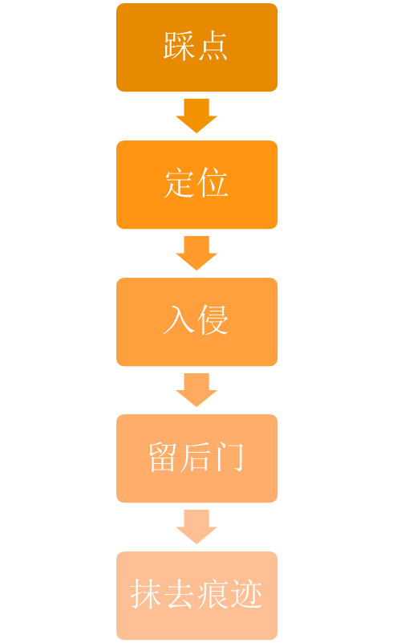
攻击的过程
信息收集
分析目标
实施攻击
方便再次进入
打扫战场
Notes:
通过各种途径对所要攻击目标进行多方了解,确保信息准确,确定攻击时间和地点.
黑客利用程序的漏洞进入系统后安装后门程序，以便日后可以不被察觉地再次进入系统。
为避免被发现,在入侵完后及时清除登录日志和其他相关日志,隐身退出.

Slide 13
踩点—信息收集
获取包括目标的操作系统类型及版本、相关软件的类型、版本及相关的社会信息，指导下一步攻击
信息收集的方式
  社会工程学：通常是利用大众的疏于防范的诡计，让受害者掉入陷阱。该技巧通常以交谈、欺骗、假冒或口语用字等方式，从合法用户中套取敏感的信息。
  媒体（如搜索引擎、广告介绍等）：利用第三方资源对目标进行信息收集
  网络工具的探测：对入侵目标进行大规模扫描，得到系统信息和运行的服务信息。
Notes:
使用各种扫描工具对入侵目标进行大规模扫描，得到系统信息和运行的服务信息。
利用第三方资源对目标进行信息收集,比如我们常见的收索引擎
利用各种查询手段得到与被入侵目标相关的一些信息，如社会工程学。
社会工程学（Social Engineering）：通常是利用大众的疏于防范的诡计，让受害者掉入陷阱。该技巧通常以交谈、欺骗、假冒或口语用字等方式，从合法用户中套取敏感的信息。
合法途径
从目标机构的网站获取
新闻报道，出版物
新闻组或论坛
社会工程手段
假冒他人，获取第三方的信任
搜索引擎

Slide 14
定位-分析目标
为什么需要分析目标
  确定收集信息的准确性
  更准确的判断（例如:index.ycs是java开发，开发人员修改了脚本后缀以迷惑攻击者）
  攻击方式及工具路径的选择
分析目标的方法
  扫描
  漏洞库
  论坛等交互应用

Slide 15
入侵-多种多样的入侵方式
网络监听
针对弱口令的攻击－口令破解
电子欺骗攻击－ARP欺骗
拒绝服务攻击－syn flood
缓冲区溢出攻击－idq缓存溢出
利用应用脚本开发的漏洞-SQL注入
利用人的心理-社会工程学攻击
……

Slide 16
后门-方便下次进入
后门可以作什么
  方便下次直接进入
  监视用户所有行为、隐私
  完全控制用户主机
后门放置方式
  如果已经入侵
    简单！
  如果尚未入侵
    手动放置
    利用系统漏洞，远程植入
    利用系统漏洞，诱骗执行

Slide 17
后门-方式
特洛依木马
  随系统自启动
  设备驱动
脚本后门
  难以查找
隐藏账号
  考验管理人员耐心与细心
Notes:
后门程序就是留在计算机系统中，供某位特殊使用者通过某种特殊方式控制计算机系统的途径。
后门程序，跟我们通常所说的"木马"有联系也有区别。联系在于：都是隐藏在用户系统中向外发送信息,而且本身具有一定权限,以便远程机器对本机的控制。区别在于：木马是一个完整的软件,而后门则体积较小且功能都很单一。后门程序类似于特洛依木马（简称"木马"），其用途在于潜伏在电脑中，从事搜集信息或便于黑客进入的动作。

Slide 18
抹去痕迹
改写访问日志
  例如：IIS访问日志位置
  %WinDir%\System32\LogFiles\W3SVC1\exyymmdd.log
  改写日志的技巧
    修改系统日期
删除中间文件
删除创建的用户

Slide 19
攻击的种类
预攻击阶段
  端口扫描
  漏洞扫描
  操作系统类型鉴别
  网络拓扑分析
攻击阶段
  嗅探攻击
  口令攻击
  网络欺骗与劫持攻击
  拒绝服务攻击
  恶意网页攻击
  缓冲区溢出攻击
后攻击阶段
  后门木马
  痕迹擦除

Slide 20
攻击的一般过程
预攻击
攻击
后攻击
目的：
收集信息，进行进一步攻击决策
目的：
进行攻击，获得系统的一定权限
目的：
消除痕迹，长期维持一定的权限
内容：
获得域名及IP分布
获得拓扑及OS等
获得端口和服务
获得应用系统情况
跟踪新漏洞发布
内容：
获得远程权限
进入远程系统
提升本地权限
进一步扩展权限
进行实质性操作
内容：
植入后门木马
删除日志
修补明显的漏洞
进一步渗透扩展

Slide 21
远程攻击的准备阶段
确定攻击目标
信息收集
服务分析
系统分析
漏洞分析
Notes:
信息收集，黑客一般会利用下列的公开协议或工具，收集你的相关信息。
SNMP协议：用来查阅网络系统路由器的路由表，从而了解目标主机所在网络的拓扑结构及其内部细节。
TraceRoute程序：能够用该程序获得到达目标主机所要经过的网络数和路由器数。
Whois协议：该协议的服务信息能提供所有有关的DNS域和相关的管理参数。
DNS服务器：该服务器提供了系统中可以访问的主机的IP地址表和它们所对应的主机名。
Finger协议：用来获取一个指定主机上的所有用户的详细信息(如注册名。电话号码。
最后注册时间以及他们有没有读邮件等等）。
Ping实用程序：可以用来确定一个指定的主机的位置。
自动Wardialing软件：可以向目标站点一次连续拨出大批电话号码，直到遇到某一正确的号码使其MODEM响应为止。
在收集了你的N多信息之后，黑客就开始分析你的系统安全弱点了。分析出来的一大堆结果就用于探测系统的安全漏洞或安全弱点，黑客可能使用下列方式自动妇描驻留在网络上的主机。
自编程序：对于某些产品或者系统，已经发现了一些安全漏洞，该产品或系统的厂商或组织会提供一些“补丁”程序给予弥补。但是以你的懒惰，并不一定及时使用这些“补丁”程序——所以呢，当黑客发现这些“补丁”程序的接口后就会自己编写程序，通过这个接口进入你的系统。这时你不幸的系统对于黑客来讲就变得一览无余了。 利用公开的工具：像Internet的电子安全扫描程序1SS （ Intemet Security Scanner）。
审计网络用的安全分析工具SATAN （ Securi Ana1ysis Tool for Auditing Network）等。这样的工具可以对整个网络或子网进行扫描，寻找安全漏洞（注意哦，这是针对两台以上主机的局域网情况！）。这些工具都有两面性，就看是什么人在使用它们了。系统管理员可以使用它们，以帮助发现其管理的网络系统内部隐藏的安全漏洞，从而确定系统中哪些主机需要用“补丁”程序去堵塞漏洞。而黑客也可以利用这些工具，收集目标系统的信息，获取攻击目标系统的非法访问权。

Slide 22
攻击准备1—确定攻击目标
攻击者在进行一次完整的攻击之前，首先要确定攻击要达到什么样的目的，即给受侵者造成什么样的后果。
常见的攻击目的有破坏型和入侵型两种。
  破坏型攻击——是指只破坏攻击目标，使之不能正常工作，而不能随意控制目标上的系统运行。
  入侵型攻击——这种攻击要获得一定的权限才能达到控制攻击目标的目的。应该说这种攻击比破坏型攻击更为普遍，威胁性也更大。因为攻击者一旦掌握了一定的权限、甚至是管理员权限就可以对目标做任何动作，包括破坏性质的攻击。

Slide 23
攻击准备2—信息收集
收集目标系统相关信息的协议和工具
  Ping实用程序：用来确定一个指定主机的位置
  TraceRoute、Tracert、X-firewalk程序：或者到达目标主机要经过的网络数和路由器数
  Whois协议：提供所有有关的DNS域和相关的管理参数
  Finger协议：获取指定主机上的所有用户的详细信息
  SNMP协议：查阅网络系统路由器的路由表，了解目标主机所在网络的拓扑结构及其内部细节。
Notes:
黑客一般会利用下列的公开协议或工具收集相关信息：
Ping实用程序
TraceRoute、Tracert、X-firewalk程序
Whois协议
Finger协议
SNMP协议
信息收集，黑客一般会利用下列的公开协议或工具，收集你的相关信息。
SNMP协议：用来查阅网络系统路由器的路由表，从而了解目标主机所在网络的拓扑结构及其内部细节。
TraceRoute程序：能够用该程序获得到达目标主机所要经过的网络数和路由器数。
Whois协议：该协议的服务信息能提供所有有关的DNS域和相关的管理参数。
DNS服务器：该服务器提供了系统中可以访问的主机的IP地址表和它们所对应的主机名。
Finger协议：用来获取一个指定主机上的所有用户的详细信息(如注册名。电话号码。
最后注册时间以及他们有没有读邮件等等）。
Ping实用程序：可以用来确定一个指定的主机的位置。

Slide 24
攻击准备2—信息收集
Ping命令经常用来对TCP/IP网络进行诊断。通过向目标计算机发送一个ICMP数据包，目标计算机收到后再反送回来，如果返回的数据包和发送的数据包一致，就说明网络能够连通。通过Ping命令，可以判断目标计算机是否正在运行，以及网络的大致延时（数据包从发送到返回需要的时间）。
C:\>ping 192.168.0.162
Pinging 192.168.0.162 with 32 bytes of data:
Reply from 192.168.0.162: bytes=32 time<10ms TTL=128
Reply from 192.168.0.162: bytes=32 time<10ms TTL=128
C:\>ping 192.168.0.241
Pinging 192.168.0.241 with 32 bytes of data:
Reply from 192.168.0.241: bytes=32 time<10ms TTL=255
Reply from 192.168.0.241: bytes=32 time<10ms TTL=255
Notes:
例如选定192.168.1.162这台主机为攻击目标，使用ping命令可以探测目标主机是否连接在Internet中。
在Windows下使用ping命令测试：
ping 192.168.1.162
测试结果如下页图所示。
说明此主机处于活动状态。
TTL 字段值可以帮助我们识别操作系统类型。
UNIX 及类 UNIX 操作系统 ICMP 回显应答的 TTL 字段值为 255
微软 Windows NT/2K操作系统 ICMP 回显应答的 TTL 字段值为 128

Slide 25
攻击准备2—信息收集
Tracert（跟踪路由）是路由跟踪实用程序，用于确定 IP数据包访问目标所采取的路径。
其命令格式如下。tracert [-d] [-h maximum_hops] [-j computer-list] [-w timeout] target_name
数据包必须通过两个路由器（10.0.0.1 和 192.168.0.1）才能到达主机172.16.0.99。
C:\>tracert -d 172.16.0.99
Tracing route to 172.16.0.99 over a maximum of 30 hops
1 2s 3s 2s 10.0.0.1
2 75 ms 83 ms 88 ms 192.168.0.1
3 73 ms 79 ms 93 ms 172.16.0.99
Trace complete.
Notes:
-d 不解析目标主机的名字；-h maximum_hops 指定搜索到目标地址的最大跳跃数；-j host_list 按照主机列表中的地址释放源路由；-w timeout 指定超时时间间隔，

Slide 26
攻击准备2—信息收集
Finger 既是协议名也是应用程序名，最早产生于UNIX，通过它可以查询互联网上主机或用户的状态。Finger通常被用来查询用户是否登录以及用户登录的用户名、登录时间、办公地址、电话、邮件地址等。
作用和特点
网络服务
服务端口：tcp 79
服务端程序fingerd,客户端程序finger
不需要认证就提供用户信息

Slide 27
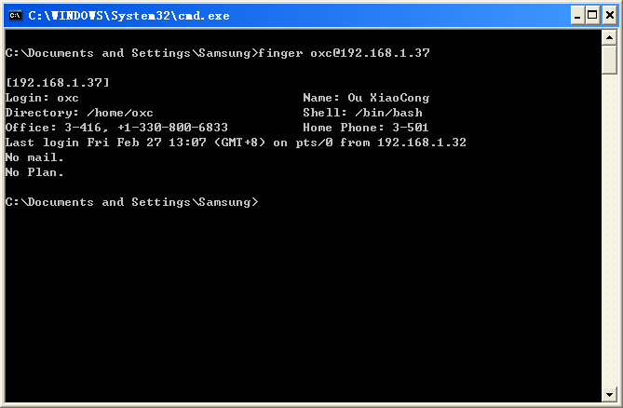
姓名
电话
最后登录时间

Slide 28
攻击准备2—信息收集
nslookup
作用和特点
网络服务
服务端口：udp 53
服务端程序bind,客户端程序nslookup
提供目标系统域名与地址的转换

Slide 29
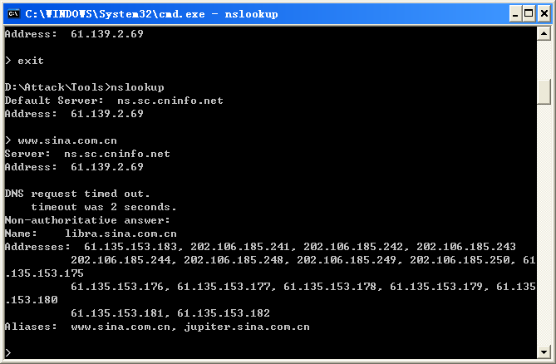
攻击准备2—信息收集

Slide 30
攻击准备2—信息收集
  Whois是一个标准服务，可以用来查询域名是否被注册以及注册的详细资料.
  Whois 可以查询到的信息
    域名所有者
    域名及IP地址对应信息
    联系方式
    域名到期日期
    域名注册日期
    域名所使用的 DNS Servers
作用和特点
网络服务
服务端口：tcp 43
服务端程序whoisd,客户端程序finger
提供目标系统的地址信息
参考网站1 http://whois.webhosting.info

Slide 31
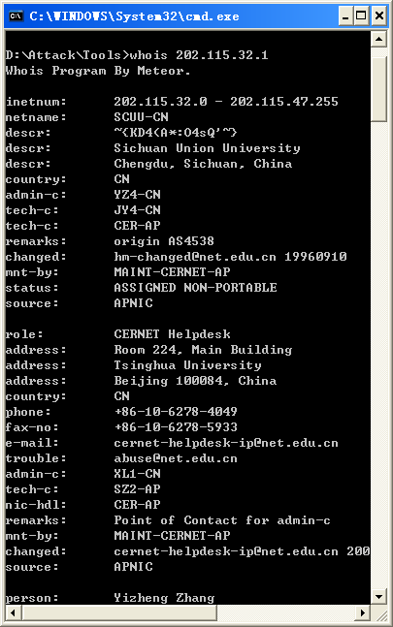
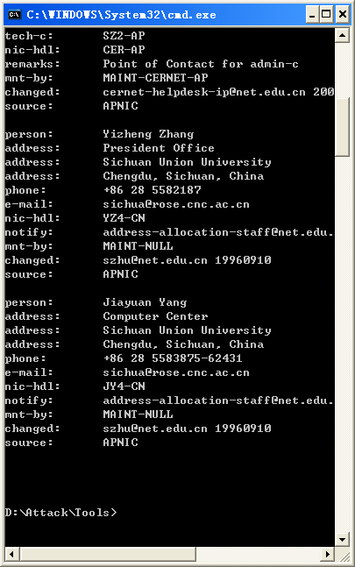
常规信息收集
网络Ip地址分配
网络域名
使用单位
地址

Slide 32
攻击准备3－服务分析
探测目标主机所提供的服务、相应端口是否开放、各服务所使用的软件版本类型：如利用Telnet、haktek等工具，或借助SuperScan、Nmap等这类工具的端口扫描或服务扫描功能。
举例：
  Windows下，开始—运行—cmd
  输入：telnet 192.168.1.250 80，然后回车
  结果如下页图所示，说明192.168.1.250这台主机上运行了http服务，Web服务器版本是IIS 5.1

Slide 33
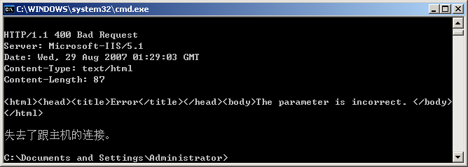
Notes:
Windows下，开始—运行—cmd
输入：telnet 192.168.1.250 80，然后[确定]
结果如图所示，说明192.168.1.250这台主机上运行了http服务，Web服务器版本是IIS 5.1

Slide 34
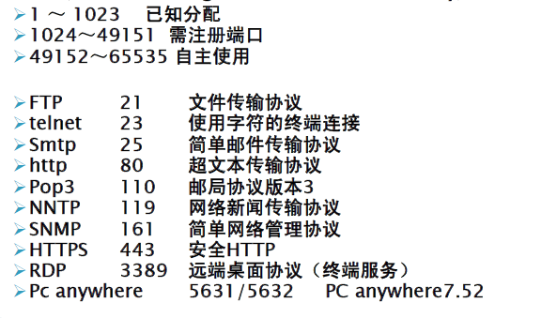
攻击准备3－服务分析
端口扫描
端口扫描是管理员发现系统的安全漏洞，加强系统的安全管理，提高系统安全性能的有效方法。端口扫描成为黑客发现获得主机信息的一种最佳手段。
原理：使用端口扫描工具检查目标
主机在哪些端口可建立TCP连接,
若可连接，则表明主机在那个端口
被监听。
扫描器。扫描器也称扫描工具或
扫描软件,是一种自动检测远程或
本地主机安全性弱点的程序。

Slide 35
攻击准备3－服务分析
运用扫描工具，检查目标主机开放的端口，判断它运行了哪些服务
使用的工具是Nmap 4.20
    被称为“扫描器之王”
    有for Unix和for Win的两种版本
    需要Libpcap库和Winpcap库的支持
    能够进行普通扫描、各种高级扫描和操作系统类型鉴别等
扫描命令：nmap 192.168.1.18
扫描结果见下面图

Slide 36
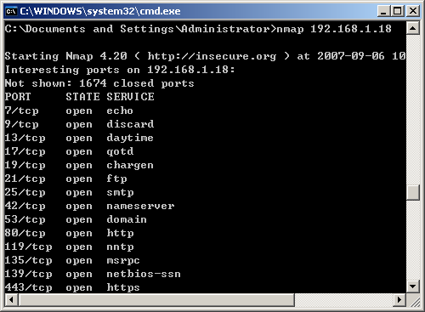
网络入侵与防范讲义
Notes:
运用扫描工具，检查目标主机开放的端口，判断它运行了哪些服务
使用的工具是Nmap 4.20
扫描命令：nmap 192.168.1.18

Slide 37
攻击准备－服务分析
端口开放信息如下：
  21/tcp open ftp
  25/tcp open smtp
  42/tcp open nameserver
  53/tcp open domain
  80/tcp open http
  ……

Slide 38
攻击准备4－系统分析
确定目标主机采用何种操作系统
  利用不同操作系统对各种连接请求的不同反应和特征来判断远程主机操作系统的类型
  当使用足够多的不同特征来进行判断，操作系统的探测精度就能有很大保证
TCP/IP栈指纹探测技术
  各个操作系统在实现TCP/IP栈的时候有细微的不同
    TTL值
    Windows窗口值
    ToS类型
    DF标志位
    初始序列号（ISN）采样
    MSS（最大分段大小）

Slide 39
攻击准备4－系统分析
例如
  在Windows下安装Nmap v4.20扫描工具，此工具含OS Detection的功能（使用-O选项）。
  打开cmd.exe，输入命令：nmap –O 192.168.1.250，然后[确定]
  探测结果如下页图所示，说明操作系统是Windows 2000 SP1、SP2或者SP3

Slide 40
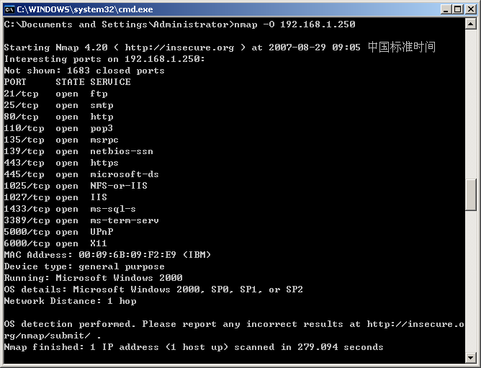
Notes:
在Windows下安装Nmap v4.20扫描工具，此工具含OS Detection的功能（使用-O选项）。
打开cmd.exe，输入命令：nmap –O 192.168.1.250，然后[确定]
探测结果如下页图所示，说明操作系统是Windows 2000 SP1、SP2或者SP3

Slide 41
攻击准备5－漏洞分析
根据目标主机开放的不同应用和服务来扫描和判断是否存在或可能存在某些漏洞
积极意义
  进行网络安全评估
  为网络系统的加固提供先期准备
消极意义
  被网络攻击者加以利用来攻陷目标系统或获取重要的数据信息

Slide 42
攻击准备5－漏洞分析
系统漏洞扫描
特定服务的漏洞扫描
  WEB服务
  数据库服务
  FTP服务
  Mail服务
信息泄漏漏洞扫描
  用户信息
  共享信息
人为管理漏洞扫描
  弱口令
  错误配置
网络及管理设备漏洞扫描
  路由器、交换机
  SNMP设备

Slide 43
攻击准备5－漏洞分析
手动分析：过程复杂、技术含量高、效率较低
借助软件自动分析：需要的人为干预过程少，效率高。如Nessus、X-Scan等综合型漏洞检测工具、eEye等专用型漏洞检测工具等。
例如
  在Windows下使用eEye Sasser Scanner对目标主机192.168.1.18进行系统漏洞分析。探测结果如下页图所示，说明目标主机存在震荡波漏洞。

Slide 44
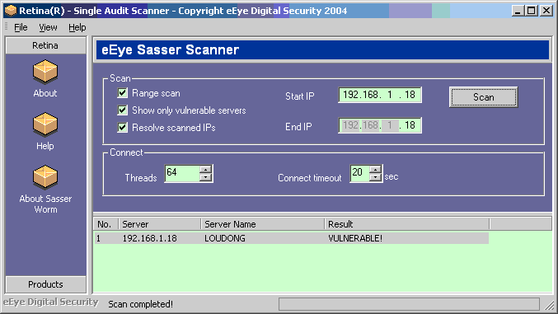

Slide 45
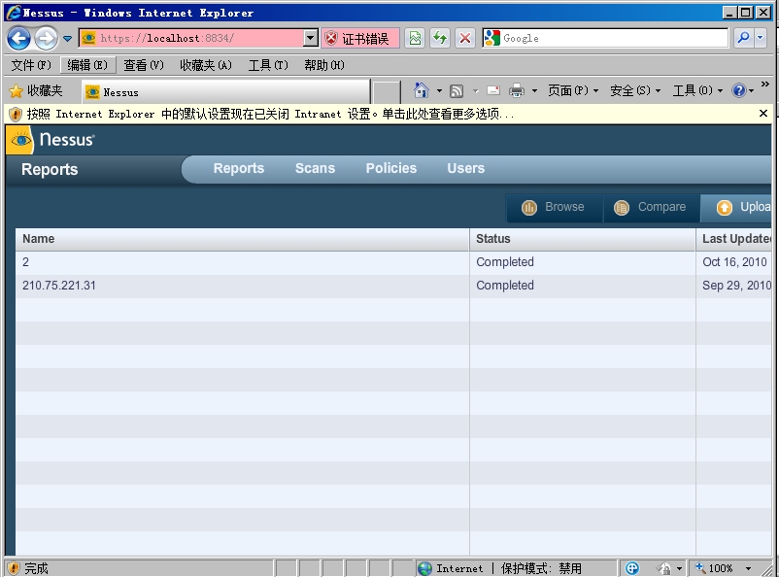
漏洞扫描工具
Nessus
  构架
    服务器端：基于Unix系统
    客户端：有GTK、Java和Win系统支持
  运作
    客户端连接服务器端，并下载插件和扫描策略
    真正的扫描由服务器端发起
    两者之间的通信通过加密认证
  优势：
    具有强大的插件功能
    完全免费，升级快速
    非常适合作为网络安全评估工具

Slide 46
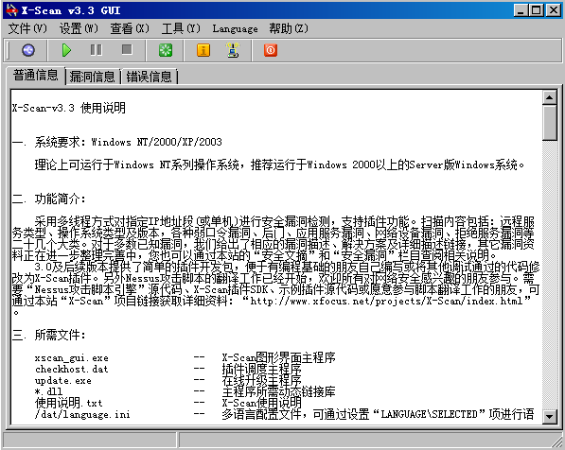
漏洞扫描工具
X-Scan
  国产自主开发
  完全免费
  比较古老，缺乏维护

Slide 47
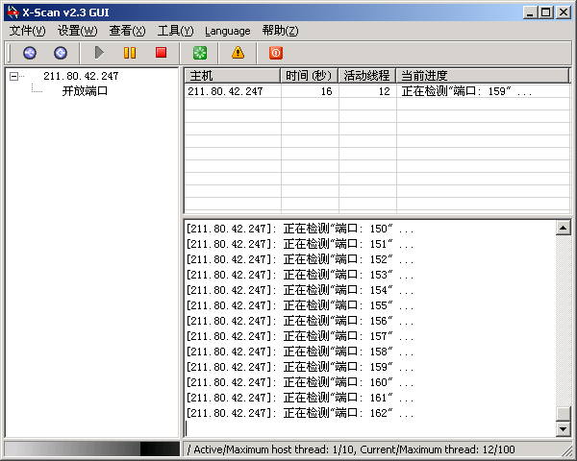
漏洞扫描工具
X-Scan使用
扫描开始

Slide 48
扫描的防御
反扫描技术
端口扫描监测工具
防火墙技术
审计技术
其它防御技术

Slide 49
反扫描技术
反扫描技术是针对扫描技术提出的。
扫描技术一般可以分为主动扫描和被动扫描两种，它们的共同点在于在其执行的过程中都需要与受害主机互通正常或非正常的数据报文。
主动扫描是主动向受害主机发送各种探测数据包，根据其回应判断扫描的结果。因此防范主动扫描可以：
  （1）减少开放端口，做好系统防护；
  （2）实时监测扫描，及时做出告警；
  （3）伪装知名端口，进行信息欺骗。
被动扫描：它与受害主机建立的通常是正常连接，发送的数据包也属于正常范畴，而且被动扫描不会向受害主机发送大规模的探测数据，因此其防范方法到目前为止只能采用信息欺骗（如返回自定义的banner信息或伪装知名端口）这一种方法。

Slide 50
端口扫描监测工具
对网络管理员来说，尽早的发现黑客的扫描活动，也许就能及时采取措施，避免黑客进一步实施真正的攻击和破坏。
监测端口扫描的工具有好多种，最简单的一种是在某个不常用的端口进行监听，如果发现有对该端口的外来连接请求，就认为有端口扫描。一般这些工具都会对连接请求的来源进行反探测，同时弹出提示窗口。
另一类工具，是在混杂模式下抓包并进一步分析判断。它本身并不开启任何端口。这类端口扫描监视器十分类似IDS系统中主要负责行使端口扫描监测职责的模块。
蜜罐系统也是一种非常好的防御方法。

Slide 51
端口扫描监测工具
下面列出几种端口扫描的监测工具
  ProtectX
  Winetd和DTK：蜜罐工具
  PortSentry

Slide 52
防火墙技术
防火墙技术是一种允许内部网接入外部网络，但同时又能识别和抵抗非授权访问的网络技术，是网络控制技术中的一种。
防火墙的目的是要在内部、外部两个网络之间建立一个安全控制点，控制所有从因特网流入或流向因特网的信息都经过防火墙，并检查这些信息，通过允许、拒绝或重新定向经过防火墙的数据流，实现对进、出内部网络的服务和访问的审计和控制。

Slide 53
其它反扫描技术——修改Banner
许多网络服务器通常在用户正常连接或登录时，提供给用户一些无关紧要的提示信息，其中往往包括操作系统类型、用户所连接服务器的软件版本、几句无关痛痒的欢迎信息等，这些信息可称之为旗标信息(Banner)。
殊不知，通过这些Banner黑客们可以很方便的收集目标系统的操作系统类型以及网络服务软件漏洞信息，现在很多扫描器如Nmap都具备了自动获取Banner的功能。可以对Banner进行修改，隐藏主机信息，减小被入侵的风险。

Slide 54
其它反扫描技术——修改Banner
修改Banner的方法：
  修改网络服务的配置文件，许多服务都在其配置文件中提供了对显示版本号的配置选项；
  修改服务软件的源代码，然后重新编译；
  直接修改软件的可执行文件，这种方法往往具有一定的“危险性”，不提倡使用。当然，也可以利用一些专业的Banner修改工具。

Slide 55
其它反扫描技术——修改Banner
telnet服务器
  正常情况下，成功连接telnet服务器后，会返回操作系统的类型信息。
  用户从网络登录时看到的提示信息存放在/etc/issue文件中（文件/etc/issue.net中的内容与之相同），因此可以通过修改这两个文件里的登录提示信息来抹掉原来所提供的真实的操作系统类型信息。
  由于每次系统启动时，都会通过/etc/rc.d/rc.local文件重新创建这两个文件，所以可以在/etc/rc.d/rc.local文件中修改输出到两个文件中的内容，或者直接注释掉/etc/rc.d/rc.local文件中相应的脚本行。

Slide 56
其它反扫描技术——修改Banner
Sendmail服务器
  在Sendmail的配置文件/etc/sendmail.cf中，有这样一行：O SmtpGreetingMessage=$j Sendmail $v/$Z;$b
  修改其中的$v$Z即可。然后重新启动服务。
DNS服务器（bind）
  在bind的配置文件/usr/local/named/etc/named.conf的options里找到version，修改version字段内容，就可以修改这一Banner信息。
  重新启动DNS服务器，使改动生效。

Slide 57
扫描的防御
扫描器能够自动的扫描检测本地和远程系统的弱点，为使用者提供帮助。系统或网络管理员可以利用它来检测其所管理的网络和主机中存在哪些漏洞，以便及时打上补丁，增加防护措施，或用来对系统进行安全等级评估。黑客可以利用它来获取主机信息，寻找具备某些弱点的主机，为进一步攻击做准备。因此，扫描器是一把双刃剑。
用户要减少开放的端口，关闭不必的服务，合理地配置防火墙，以防范扫描行为。

Slide 58

案例 关闭DNS端口服务
操作方法与步骤：
1）打开“控制面板”窗口。
2）打开“服务”窗口。
“控制面板”→“管理工具”→“服务”,选择DNS。
3）关闭DNS服务
在“DNS Client 的属性”窗口.启动类型项:选择“自动”服务状态项：选<停止>-<确定>。在服务选项中选择关闭掉一些没使用的服务，如FTP服务、DNS服务、IIS Admin服务等，对应的端口也停用。

Slide 59
攻击的一般过程
预攻击
攻击
后攻击
目的：
收集信息，进行进一步攻击决策
目的：
进行攻击，获得系统的一定权限
目的：
消除痕迹，长期维持一定的权限
内容：
获得域名及IP分布
获得拓扑及OS等
获得端口和服务
获得应用系统情况
跟踪新漏洞发布
内容：
获得远程权限
进入远程系统
提升本地权限
进一步扩展权限
进行实质性操作
内容：
植入后门木马
删除日志
修补明显的漏洞
进一步渗透扩展

Slide 60
攻击的种类
攻击阶段
  嗅探攻击
  口令攻击
  拒绝服务攻击
  缓冲区溢出攻击
  Web恶意网页攻击
  后门木马攻击
  …

Slide 61
攻击5——口令破解
口令入侵是指使用某些合法用户的帐号和口令登录到目的主机，然后再实施攻击活动
获取口令的途径有：
  弱口令扫描
  口令猜测，暴力破解
  字典破解
  网络监听
  木马和键盘记录程序
  窃取加密口令文件
  社会工程学：利用系统管理员的失误

Slide 62
口令猜测攻击
口令猜测攻击原理
  现行很多加密算法都单向不可逆
  攻击者每次从攻击字典中取出一个条目作为口令，使用相同的加密算法进行加密，然后同密文进行比对，如不同则继续下一次尝试，否则则猜测成功。
口令猜测可分为
  远程口令破解
  本地口令破解

Slide 63
远程口令破解
许多网络服务，都是通过账号/口令来认证需要访问该服务的用户
  POP3 Netbios Telnet FTP HTTP等
可以远程进行穷举字典的方式来猜解口令
破解效率很低，而且容易被记录

Slide 64
本地口令猜解
各种操作系统以自己各自的方式存放密码文件，而大多数的加密算法都比较脆弱，容易被猜解
本地破解速度非常快，具体的速度取决于系统的配置
在协同工作越来越发达的今天，本地口令破解可以说是“百发百中”

Slide 65
Windows口令破解技术简介
在WinNT/2K系统中，使用一套较老的加密算法—LAN Manager
LM散列算法存在着致命缺陷
  用户密码缩短到14个字符，若不足则用0x00填补
  前8个字节由用户密码的前7个字符推导而来
  后续8个字节由密码的8-14个字符得来

Slide 66
Windows口令破解技术简介
Windows系统以sam文件格式存放密码文件，有多种方式可以获得
  %SystemRoot%\system32\config\sam
  %SystemRoot%\repair\sam._
  使用pwdump3远程从注册表中导出
  嗅探网络中SMB报文包含的口令散列值
破解工具
  @stake的L0phcrack

Slide 67
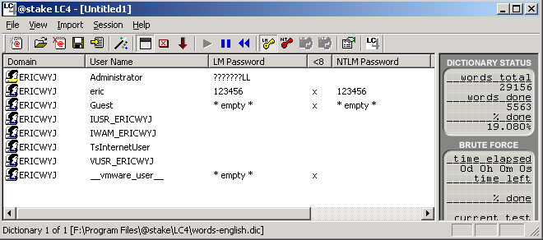
@stake L0phcrack

Slide 68
Unix系统的口令破解
Unix系统的口令密文存放在/etc/passwd或/etc/shadow文件中
加密算法
  传统加密沿用最多的是DES算法的口令加密机制
  为了增强DES的加密强度，引入了被称作Salt的附加手段
猜测工具
  John The Ripper

Slide 69

口令破解防御对策
制定正确的密码策略，并贯彻实施
  密码长度，强度足够
  定期更换密码
  禁用类似12345678、computer……这样的简单密码
通常保持密码安全应注意的要点：
  1) 不要将密码写下来，以免遗失；
  2) 不要将密码保存在电脑文件中；
  3) 不要选取显而易见的信息做密码；
  4) 不要让他人知道；
  5) 不要在不同系统中使用同一密码；
提高人的安全意识很重要

Slide 70
攻击——缓冲区溢出攻击
什么是缓冲区？它是包含相同数据类型实例的一个连续的计算机内存块。是程序运行期间在内存中分配的一个连续的区域，用于保存包括字符数组在内的各种数据类型。
所谓溢出，其实就是所填充的数据超出了原有的缓冲区边界。
缓冲区溢出，就是向固定长度的缓冲区中写入超出其预告分配长度的内容，造成缓冲区中数据的溢出，从而覆盖了缓冲区周围的内存空间。
黑客借此精心构造填充数据，导致原有流程的改变，让程序转而执行特殊的代码，最终获取控制权。
缓冲区溢出攻击的对象在于那些具有某些特权(如root或本地管理器)运行的程序，这样可以使得攻击者取得该程序的控制权，如果该程序具有足够的权限，那么整个主机就被控制了

Slide 71
攻击——缓冲区溢出攻击
危害性
  据统计，缓冲区溢出攻击占所有网络攻击总数的80%以上
  溢出成功后大都能直接拿到目标系统的最高权限
身边的例子
  RPC DCOM溢出
  IIS .ida/idq溢出
  IIS .printer溢出
  IIS WebDav溢出
  Wu-ftpd溢出

Slide 72
缓冲区溢出示意图
n字节
正常流程
缓冲区
字符串变量数组
函数返回点
用户输入
输入数据<n字节
n字节
正常流程
缓冲区
字符串变量数组
函数返回点
用户输入
输入数据>n字节,尾部为跳转的地址
溢出改变流程

Slide 73
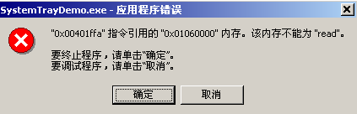
程序溢出时的表现
Segmentation Fault (coredumped)

Slide 74
缓冲区溢出攻击的过程
缓冲区溢出攻击的目的在于扰乱某些工作在特殊权限状态下的程序，使攻击者取得程序的控制权，借机提高自己的权限，控制整个主机。
一般来说，攻击者要实现缓冲区溢出攻击，必须完成两个任务：
  一是在程序的地址空间里安排适当的代码；
  二是通过适当的初始化寄存器和存储器，让程序跳转到安排好的地址空间执行。

Slide 75
在程序地址空间安排适当代码
这一步骤也可以简称为植入代码的过程。
如果所需要的代码在被攻击程序中已经存在了，那么攻击者所要做的只是向代码传递一些参数，然后使程序跳转到目标。
  比如攻击代码要求执行“exec(‘/bin/sh’)”，而在libc库中存在这样的代码“exec(arg)”，其中，arg是一个指向字符串的指针参数，那么，攻击者只要把传入的参数指针指向字符串“/bin/sh”，然后跳转到libc库中的相应的指令序列就OK了。
很多时候所需要的代码并不能从被攻击程序中找到，这就得用“植入法”来完成了。
  构造一个字符串，它包含的数据是可以在被攻击程序的硬件平台上运行的指令序列，在被攻击程序的缓冲区如栈、堆或静态数据区等地方找到足够的空间存放这个字符串。然后再寻找适当的机会使程序跳转到其所安排的这个地址空间中。

Slide 76
将控制流转移到攻击代码
缓冲区溢出最关键的步骤就是寻求改变程序执行流程的方法，扰乱程序的正常执行次序，使之跳转到攻击代码。原则上来讲，攻击时所针对的缓冲区溢出的程序空间可以为任意空间，但因不同地方程序空间的突破方式和内存空间的定位差异，也就产生了多种转移方式。
  Function Pointers（函数指针）
  Activation Records（激活记录）
  Longjmp buffers（长跳转缓冲区）

Slide 77
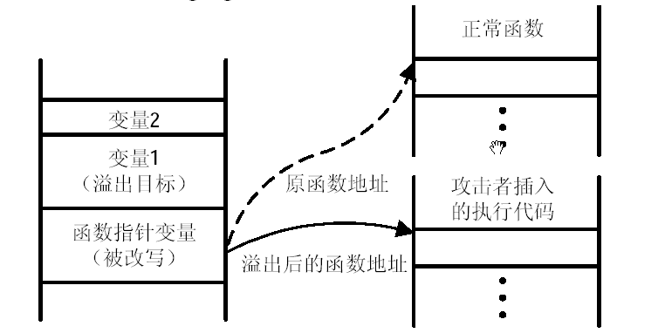
Function Pointers（函数指针）
函数指针：void (* foo) ()声明了一个返回值为void 类型的函数指针变量foo。
函数指针可以用来定位任意地址空间，攻击时只需要在任意空间里的函数指针邻近处找到一个能够溢出的缓冲区，然后用溢出来的数据改变函数指针的值。当程序使用函数指针调用函数时，程序的流程就会指向攻击者定义的指令序列。

Slide 78
攻击——缓冲区溢出攻击
破坏性：
  它极容易使服务程序停止运行，服务器死机甚至删除服务器上的数据。
隐蔽性：
  首先，漏洞被发现之前，程序员一般是不会意识到自己的程序存在漏洞的，于是疏于监测；
  其次，被植入的攻击代码一般都很短，执行时间也非常短，很难在执行过程中被发现，而且其执行并不一定会使系统报告错误，并可能不影响正常程序的运行；
  第三，由于漏洞存在于防火墙内部的主机上，攻击者可以在防火墙内部堂而皇之地取得本来不被允许或没有权限的控制权；
  第四，攻击的随机性和不可预测性使得防御变得异常艰难，没有攻击时，被攻击程序本身并不会有什么变化，也不会存在任何异常的表现；
  最后，缓冲区溢出漏洞的普遍存在，针对它的攻击让人防不胜防（各种补丁程序也可能存在着这种漏洞。

Slide 79

缓冲区溢出攻击的防范方法
缓冲区溢出的真正原因在于某些编程语言缺乏类型安全，程序缺少边界检查。
这一方面是源于编程语言和库函数本身的弱点，如C语言中对数组和指针引用不自动进行边界检查，一些字符串处理函数如strcpy、sprintf等存在着严重的安全问题。
另一方面是程序员进行程序编写时，由于经验不足或粗心大意，没有进行或忽略了边界检查，使得缓冲区溢出漏洞几乎无处不在，为缓冲区溢出攻击留下了隐患。
1） 编写程序中应时刻注意:避免源码中的相关bug，源码中溢出bug的查找，数组边界检查编译器
  2） 利用人工智能的方法检查输入字段。
  3） 程序指针完整性检查。
  4）关注新的安全公告，升级软件、安装开发商补丁

Slide 80

攻击2——特洛伊木马
来源于希腊神话中的特洛伊战争
希腊人攻打特洛伊城十年，始终未获成功，后来建造了一个大木马，并假装撤退，希腊将士却暗藏于马腹中。
特洛伊人以为希腊人已走，就把木马当作是献给雅典娜的礼物搬入城中。
晚上，木马中隐藏的希腊将士冲出来打开城门，希腊将士里应外合毁灭了特洛伊城。
后来我们把进入敌人内部攻破防线的手段叫做木马计，木马计中使用的里应外合的工具叫做特洛伊木马

Slide 81

攻击2——特洛伊木马
特洛伊木马（Trojan horse）简称“木马”。黑客借用古希腊神话《木马屠城记》其名，将隐藏在正常程序中的一段恶意代码称作特洛伊木马。
木马系统组成：由硬件部分、软件部分和连接控制部分组成。一般都包括客户端和服务端两个程序，客户端用于远程控制植入木马，服务器端即是木马程序。
木马特点：伪装成一个实用工具、游戏等,诱使用户下载并将其安装在PC或服务器上;侵入用户电脑并进行破坏;一般木马执行文件较小,若将木马捆绑到其他正常文件上很难发现;木马可与最新病毒、漏洞工具一起使用,几乎可躲过杀毒软件.

Slide 82
攻击2——特洛伊木马
木马的危害：
木马利用自身所具有的植入功能，或依附其它具有传播能力的程序等多种途径，进驻目标机器，搜集其中各种敏感信息，并通过网络与外界通信，发回所搜集到的各种敏感信息，接受植入者指令，完成其它各种操作，如修改指定文件、格式化硬盘等。
感染了木马的计算机将面临数据丢失和机密泄露的危险。
木马往往又被用做后门，植入被攻破的系统，以便为入侵者再次访问系统提供方便；或者利用被入侵的系统，通过欺骗合法用户的某种方式暗中散发木马，以便进一步扩大入侵成果和入侵范围，为进行其它入侵活动，如分布式拒绝服务攻击（DDoS）等提供可能。

Slide 83


攻击2——特洛伊木马
2．特洛伊木马攻击过程
利用微软Scripts脚本漏洞对浏览者硬盘格式化的HTML页面.若攻击者将木马执行文件下载到被攻击主机的一个可执行WWW目录夹里面,则可通过编制CGI程序在攻击主机上执行木马目录。
木马攻击的基本过程分为6个步骤：
案例
配置木马
传播木马
运行木马
泄露信息
建立连接
远程控制

Slide 84







如何远程植入木马
直接攻击
电子邮件
经过伪装的木马被植入目标机器
文件下载
浏览网页
比如故意谎称这个木马执行文件，是你朋友送给你贺卡
合并文件
+
网站提供的软件下载捆绑了木马文件
Notes:
目前木马入侵的主要途径还是先通过一定的方法把木马执行文件弄到被攻击者的电脑系统里，利用的途径有邮件附件、下载软件中等，然后通过一定的提示故意误导被攻击者打开执行文件，比如故意谎称这个木马执行文件，是你朋友送给你贺卡，可能你打开这个文件后，确实有贺卡的画面出现，但这时可能木马已经悄悄在你的后台运行了。一般的木马执行文件非常小，大部分都是几K到几十K，如果把木马捆绑到其他正常文件上，你很难发现，所以，有一些网站提供的软件下载往往是捆绑了木马文件的，你执行这些下载的文件，也同时运行了木马。

Slide 85
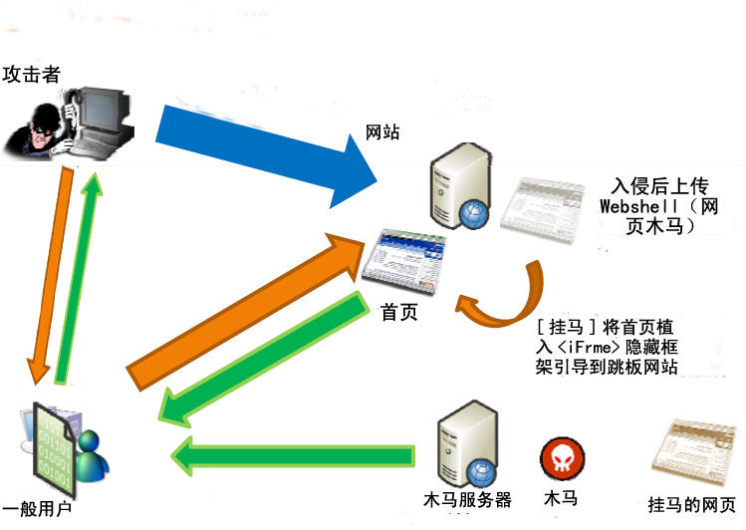
网页挂马抓肉鸡

Slide 86
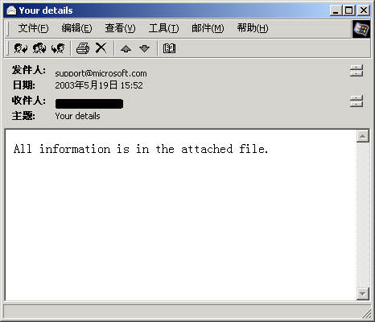
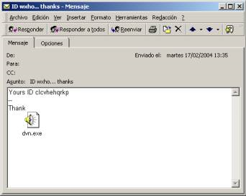
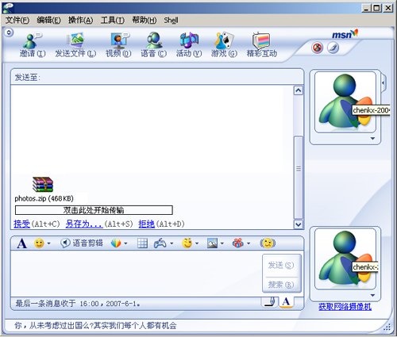
E-Mail伪装、蠕虫、MSN病毒
Notes:
木马伪装成图片文件、流行软件（例如YY）、甚至伪装成杀毒软件

Slide 87
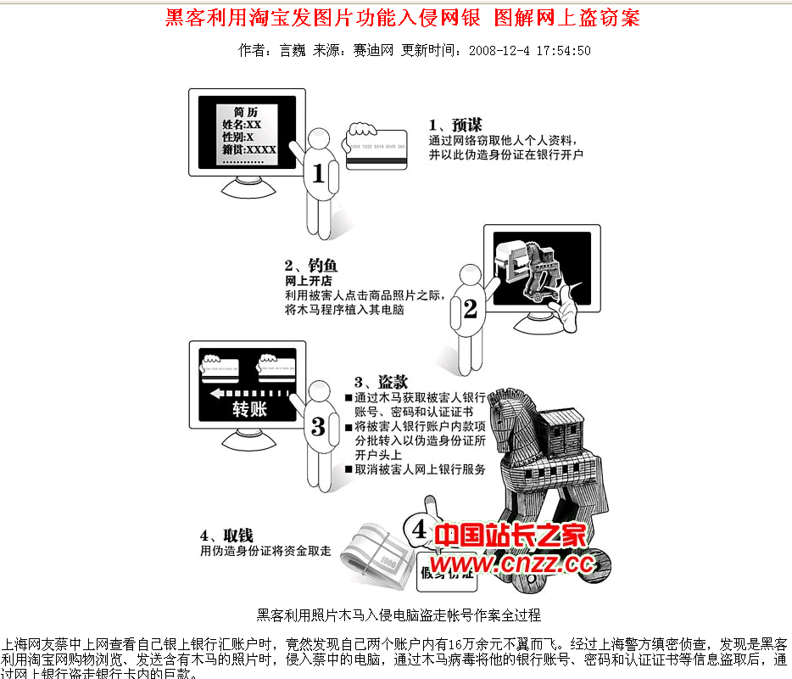
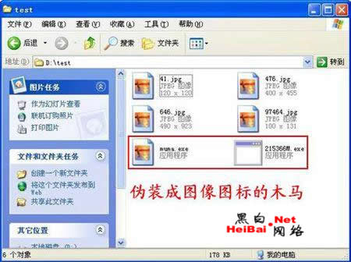
木马伪装术
Notes:
木马伪装成图片文件、流行软件（例如YY）、甚至伪装成杀毒软件

Slide 88
木马——远程受控端程序的自启动
Windows启动目录
注册表启动
  Run(RunOnce/RunOnceEx/RunServices）
  KnownDLLs
  修改文件关联方式
系统配置文件启动
  Win.ini
  System.ini
服务启动
其他启动
Notes:
HKEY_LOCAL_MACHINE\SYSTEM\ControlSet001\Control\Session Manager\KnownDLLs子键下，存放着一些已知DLL的默认路径。我们可以修改或增加某个键值，那么我们的DLL就可以无声无息地在进程加载知名DLL的时候取代原来的DLL文件进入进程
AutoRun.inf启动方式：
Autorun.inf最常出现在光盘中，用于光盘自启动。每次把光盘放入光驱中的时候，系统会通过这个文件来决定是否自动启动光盘。
Autorun.inf的内容通常是：
[AUTORUN]
OPEN=file.exe
ICON=icon.ico

Slide 89
木马——远程受控端程序的隐藏
在任务栏（包括任务管理器）中隐藏自己
  初步隐藏
注册为系统服务
  不适用于Win2k/NT
启动时会先通过窗口名来确定是否已经在运行，如果是则不再启动
  防止过多的占用资源
进程隐藏
  远程线程插入其他进程（不适用于Win9X）
  Hook技术

Slide 90
攻击2——特洛伊木马
3. 木马的防范对策
必须提高防范意识，在打开或下载文件之前，一定要确认文件的来源是否可靠；阅读readme.txt，并注意readme.exe；使用杀毒软件；发现有不正常现象立即挂断；端口扫描和连接检查，监测系统文件和注册表的变化；备份文件和注册表。
特别注意：不要轻易运行来历不明软件或从网上下载的软件（即使通过反病毒软件的检查）；不要轻易相信熟人发来的E-Mail不会有黑客程序;不要在聊天室内公开自己的E-Mail地址,对来历不明的E-Mail应立即清除；不要随便下载软件,特别是不可靠的FTP站点；不要将重要密码和资料存放在上网的计算机中(或总保持连网)，以免被破坏或窃取。
5不要

Slide 91

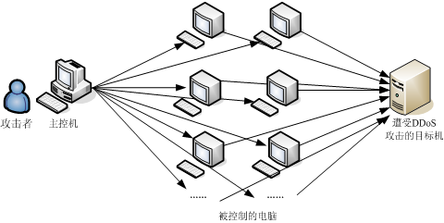
攻击3——拒绝服务的攻防
1. 拒绝服务攻击
拒绝服务攻击(Denial of Service,DoS),是指黑客利用合理的服务请求来占用过多的服务资源,使合法用户无法得到服务的响应,直至瘫痪而停止提供正常的网络服务的攻击方式.
中国网络系统遭到最大规模攻击。
2013年8月26日中国.CN顶级域名系统遭受大
规模拒绝服务攻击,利用僵尸网络向.CN顶级域
名系统持续发起大量针对私服网站域名的查询
请求,峰值流量较平常激增近1000倍,造成.CN
顶级域名系统互联网出口带宽短期内严重拥塞。
案例

Slide 92
攻击3——拒绝服务的攻防
  拒绝服务的种类可分：
    资源消耗型：入侵者试图消耗目标的合法资源，如网络带宽，内存、磁盘空间、CPU使用率等，从而达到拒绝服务的目的。
    配置修改型：计算机配置不当可以造成系统运行不正常甚至根本不能运行，入侵者通过修改或破坏系统的配置信息来阻止合法用户使用计算机和网络服务。如：改变路由信息，修改WindowsNT注册表，修改配置文件等。
    服务利用型：利用系统或应用软件上的漏洞或缺陷，发送，如数据包Flood，数据碎片等
    物理破坏型：破坏设备
常见DOS攻击有：
  land, teardrop,
  SYN flood
  ICMP: smurf

Slide 93


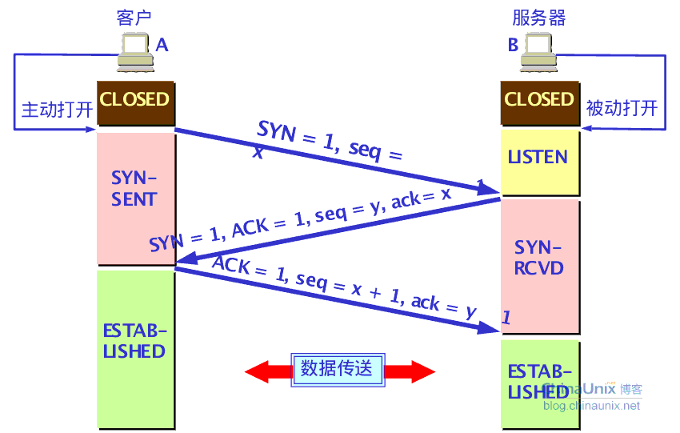
拒绝服务： LAND 攻击
攻击者
172.18.1.1
目标
204.241.161.12
Code
Internet
欺骗性的 IP 包
源地址 204.241.161.12 Port 139
目的地址 204.241.161.12 Port 139
TCP Open
G. Mark Hardy
Notes:
在Land攻击中，向目标主机发送一个特别伪造的SYN 包，它的IP 源地址和目标地址都被设置目标主机，此举将导致目标主机向它自自身发送SYN-ACK消息，而其自身又发回ACK消息并创建一个空连接，每一个这样的连接都将保留直到超时，这样的空连接多了，由于TCP/IP协议栈对连接有数量的限制，这就造成了拒绝服务攻击。不同系统对Land攻击反应不同，许多UNIX系统将崩溃，NT变的极其缓慢。

Slide 94
拒绝服务: LAND 攻击
攻击者
172.18.1.1
目标
204.241.161.12
Code
Internet
崩溃
IP包欺骗
源地址 204.241.161.12 Port 139
目的地址 204.241.161.12 Port 139
包被送回它自己
G. Mark Hardy

Slide 95
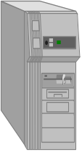
防范:代理类的防火墙
攻击者
172.18.1.1
目标
204.241.161.12
Code
Internet
IP包欺骗
源地址 204.241.161.12 Port 139
目标地址 204.241.161.12 Port 139
TCP Open
防火墙
防火墙把有危险的包
阻隔在网络外
G. Mark Hardy

Slide 96
TCP SYN 泛滥
攻击者
172.18.1.1
目标
192.0.2.1
Code
Internet
欺骗性的 IP 包
源地址不存在
目标地址是 192.0.2.1
TCP Open
G. Mark Hardy
Notes:
SYN flooding攻击就是阻止三方握手过程的完成，特别是阻止服务器方接
收客户方的TCP确认标志ACK。这个攻击阻止最后的ACK报文到达服务器方，使服务器相应端口处于半开放状态。由于每个TCP端口支持的
半开放的连接数目是有限的，一旦超过了这个限制，服务器方将拒绝以后到来的连接请求，直到半开放连接超时关闭。

Slide 97

TCP SYN 泛滥
攻击者
172.18.1.1
目标
192.0.2.1
Code
Internet
崩溃
同步应答响应
源地址 192.0.2.1
目标地址不存在
TCP ACK
G. Mark Hardy
Notes:
SYN攻击属于DOS攻击的一种，它利用TCP协议缺陷，通过发送大量的半连接请求，耗费CPU和内存资源。
服务器接收到连接请求（syn=j），将此信息加入未连接队列，并发送请求包给客户（syn=k,ack=j+1），此时进入SYN_RECV状态。当服务器未收到客户端的确认包时，重发请求包，一直到超时，才将此条目从未连接队列删除。配合IP欺骗，SYN攻击能达到很好的效果，通常，客户端在短时间内伪造大量不存在的IP地址，向服务器不断地发送syn包，服务器回复确认包，并等待客户的确认，由于源地址是不存在的，服务器需要不断的重发直至超时，这些伪造的SYN包将长时间占用未连接队列，正常的SYN请求被丢弃，目标系统运行缓慢，严重者引起网络堵塞甚至系统瘫痪。

Slide 98
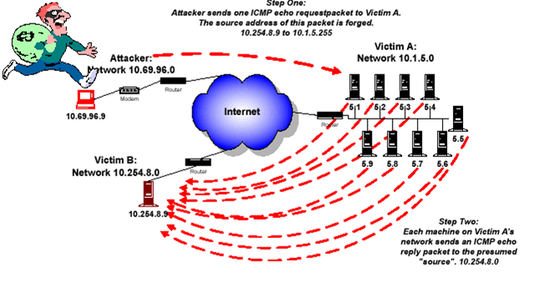
Smuff攻击示意图
第一步：攻击者向被利用网络A的广播地址发送一个ICMP 协议的’echo’请求数据报，该数据报源地址被伪造成10.254.8.9
第二步：网络A上的所有
主机都向该伪造的源地址
返回一个‘echo’响应，造成该主机服务中断。
Notes:
Smurf：一个简单的smurf攻击是攻击者伪造一个源地址为受害主机的地址、目标地址是反弹网络的广播地址的ICMP回应请求数据包，当反弹网络的所有主机返回ICMP回应应答数据包的时候将淹没受害主机。Smurf的原理和ping flooding类似，只不过利用了反弹网络发送ICMP回应应答数据包来耗尽目标主机资源，若反弹网络规模较大，此攻击威力巨大。

Slide 99

攻击3——分布式拒绝服务攻击
分布式拒绝服务攻击(Distributed Denial of Service,DDoS),是在传统的DoS攻击基础之上产生的一类攻击方式,是指借助于客户/服务器技术,将多个计算机联合起来作为攻击平台,对一个或多个目标发动DoS攻击。
DDoS攻击的类型：带宽型攻击和应用型攻击。
DDoS攻击的方式：通过使网络过载干扰甚至阻断正常的网络通讯；通过向服务器提交大量请求，使服务器超负荷；阻断某一用户访问服务器；阻断某服务与特定系统或个人的通讯.
Notes:
2. 常见的拒绝服务攻击
1）Flooding攻击。
2）SYN flood攻击。
3）LAND attack攻击。
4）ICMP floods 是通过向设置不当的路由器
发送广播信息占用系统资源的做法。
5）Application level floods 主要是针对应用软件层。

Slide 100



攻击3——分布式拒绝服务攻击
以破坏系统或网络的可用性为目标
常用的工具：
  Trin00,
  TFN/TFN2K,
  Stacheldraht
很难防范
伪造源地址，流量加密，因此很难跟踪
client
handler
...
DoS
agent
...
ICMP Flood / SYN Flood / UDP Flood
target
Notes:
探测扫描大量主机以寻找可入侵的目标；
入侵有安全漏洞的主机并获取控制权，在每台入侵主机中安装攻击程序；
构造庞大的、分布式攻击网络；
在同一时刻，由分布的成千上万台主机向同一目标地址发出攻击，目标系统全线崩溃；

Slide 101
DDoS攻击网络结构图
客户端
客户端
主控端
主控端
主控端
主控端
代理端
代理端
代理端
代理端
代理端
代理端
代理端
代理端

Slide 102




分布式拒绝服务攻击步骤1
Hacker
不安全的计算机
攻击者使用扫描工具探测扫描大量主机以寻找潜在入侵目标。
1
Internet
Scanning
Program

Slide 103
分布式拒绝服务攻击步骤2
Hacker
被控制的计算机(代理端)
黑客设法入侵有安全漏洞的主机并获取控制权。这些主机将被用于放置后门、sniffer或守护程序甚至是客户程序。
2
Internet

Slide 104
分布式拒绝服务攻击步骤3
Hacker
被控制计算机（代理端）
Master
Server
黑客在得到入侵计算机清单后，从中选出满足建立网络所需要的主机，放置已编译好的守护程序，并对被控制的计算机发送命令。
3
Internet

Slide 105
分布式拒绝服务攻击步骤4
Hacker
被控制计算机（代理端）
Master
Server
Using Client program,
黑客发送控制命令给主机，准备启动对目标系统的攻击
4
Internet
Targeted
System

Slide 106
分布式拒绝服务攻击步骤5
Hacker
被控制计算机（代理端）
Master
Server
5
主机发送攻击信号给被控制计算机开始对目标系统发起攻击。
Internet
Targeted
System

Slide 107
分布式拒绝服务攻击步骤6
Hacker
被控制计算机（代理端）
Master
Server
6
目标系统被无数的伪造的请求所淹没，从而无法对合法用户进行响应，DDOS攻击成功。
Internet
Targeted
System
Request Denied
User

Slide 108
分布式拒绝服务攻击
DDOS攻击的效果
  由于整个过程是自动化的，攻击者能够在5秒钟内入侵一台主机并安装攻击工具。也就是说，在短短的一小时内可以入侵数千台主机。并使某一台主机可能要遭受1000MB/S数据量的猛烈攻击，这一数据量相当于1.04亿人同时拨打某公司的一部电话号码。

Slide 109
分布式拒绝服务攻击
预防DDOS攻击的措施
  确保主机不被入侵且是安全的；
  周期性审核系统；
  检查文件完整性；
  优化路由和网络结构；
  优化对外开放访问的主机；
  在网络上建立一个过滤器（filter）或侦测器（sniffer），在攻击信息到达之前阻挡攻击信息。

Slide 110
对付DDoS攻击的方法
1．定期扫描现有的网络主节点，清查可能存在的安全漏洞。对新出现的漏洞及时进行清理。骨干节点的计算机因为具有较高的带宽，是黑客利用最佳位置，因此对这些主机本身加强主机安全是非常重要的。
2．在骨干节点上的防火墙的配置至关重要。防火墙本身能抵御DDOS攻击和其它一些攻击。在发现受到攻击的时候，可以将攻击导向一些牺牲主机，这样保护真正的主机不被瘫痪。
3．用足够的机器承受黑客攻击。这是一种较为理想的应对策略。如果用户拥有足够的容量和足够的资源给黑客攻击，在它不断访问用户、夺取用户资源之时，自己的能量也在逐渐耗失，或许未等用户被攻死，黑客已无力支招儿。
4．充分利用网络设备保护网络资源。所谓网络设备是指路由器、防火墙等负载均衡设备，它们可将网络有效地保护起来。当网络被攻击时最先死掉的是路由器，但其他机器没有死。死掉的路由器经重启后会恢复正常，而且启动起来还很快，没有什么损失。若其他服务器死掉，其中的数据会丢失，而且重启服务器又是一个漫长的过程。

Slide 111
对付DDoS攻击的方法
5．使用Inexpress、Express Forwarding过滤不必要的服务和端口，即在路由器上过滤假IP。比如Cisco公司的CEF（Cisco Express Forwarding）可以针对封包 Source IP 和 Routing Table 做比较，并加以过滤。
6．使用Unicast Reverse Path Forwarding检查访问者的来源。它通过反向路由表查询的方法检查访问者的IP地址是否是真，如果是假的，它将予以屏蔽。许多黑客攻击常采用假IP地址方式迷惑用户，很难查出它来自何处，因此，利用Unicast Reverse Path Forwarding可减少假IP地址的出现，有助于提高网络安全性。
7．过滤所有RFC1918 IP地址。RFC1918 IP地址是内部网的IP地址，像10.0.0.0、192.168.0.0和172.16.0.0，它们不是某个网段的固定IP地址，而是Internet内部保留的区域性IP地址，应该把它们过滤掉。
8．限制SYN/ICMP流量。用户应在路由器上配置SYN/ICMP的最大流量来限制 SYN/ICMP 封包所能占有的最高频宽，这样，当出现大量的超过所限定的SYN/ICMP流量时，说明不是正常的网络访问，而是有黑客入侵。

Slide 112
怎样对付正在进行的DDOS?
如果用户正在遭受攻击，他所能做的抵御工作非常有限。因为在原本没有准备好的情况下有大流量的灾难性攻击冲向用户，很可能用户在还没回过神之际，网络已经瘫痪。但是，用户还是可以抓住机会寻求一线希望的。
首先，检查攻击来源，通常黑客会通过很多假的IP地址发起攻击，此时，用户若能够分辨出哪些是真IP地址，哪些是假IP地址，然后了解这些IP来自哪些网段，再找网段管理员把机器关掉，即可消除攻击。
其次，找出攻击者所经过的路由，把攻击屏蔽掉。若黑客从某些端口发动攻击，用户可把这些端口屏蔽掉，以狙击入侵。
最后一种比较折衷的方法是在路由器上滤掉ICMP。

